Slide 1
Aula 4: O número de prémios Nobel varia em função do consumo de chocolate? Correlação, associação e causalidade
MÉTODOS E TÉCNICAS DE INVESTIGAÇÃO: MÉTODOS QUANTITATIVOS
Docente: Amílcar Moreira
Data & Hora: 18/11/2019, 18-20h
Local: Edifício F2, Sala 005

Slide 2
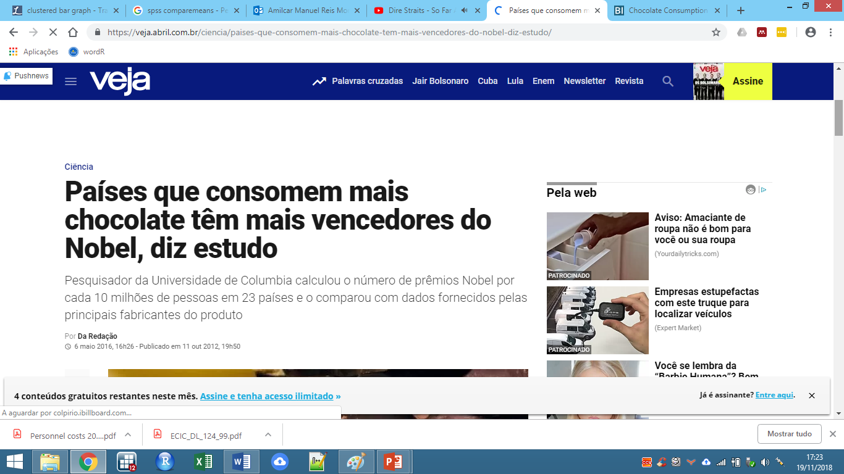
MÉTODOS E TÉCNICAS DE INVESTIGAÇÃO: MÉTODOS QUANTITATIVOS
Aula 4: O nº Nobeis varia em função do consumo de chocolate?

Slide 3
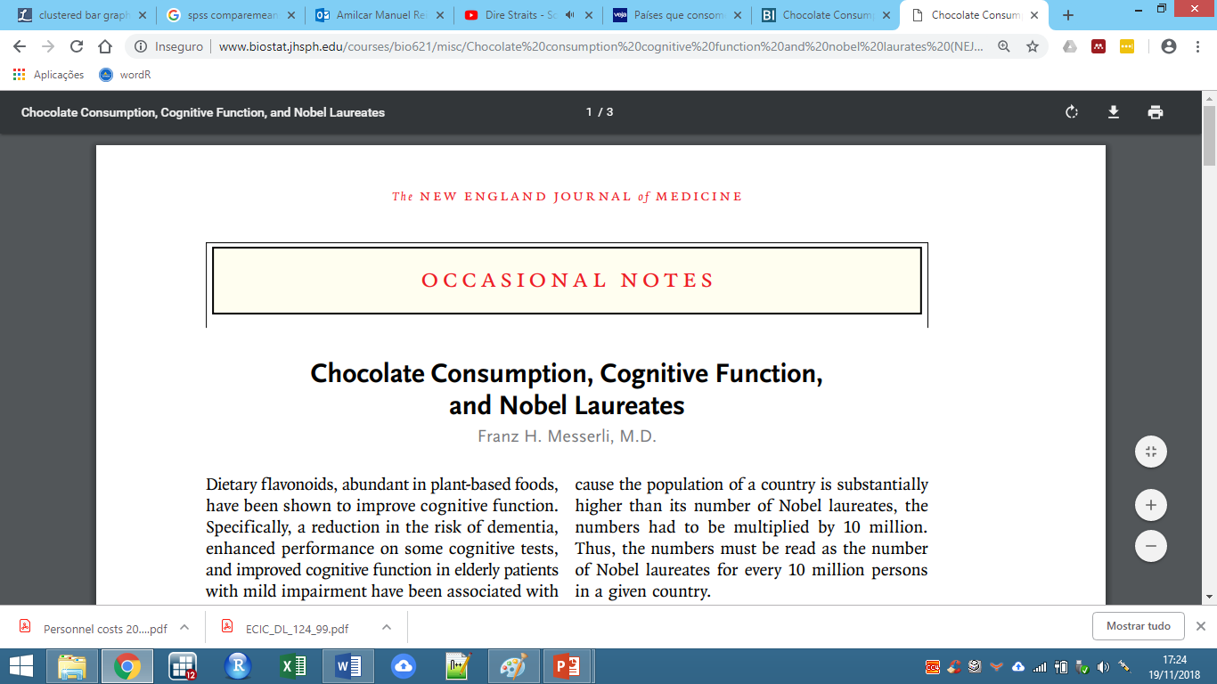
MÉTODOS E TÉCNICAS DE INVESTIGAÇÃO: MÉTODOS QUANTITATIVOS
Aula 4: O nº Nobeis varia em função do consumo de chocolate?

Slide 4
MÉTODOS E TÉCNICAS DE INVESTIGAÇÃO: MÉTODOS QUANTITATIVOS
Aula 4: O nº Nobeis varia em função do consumo de chocolate?
Na Aula Anterior
Utilizar medidas de estatísticas descritiva para analisar a distribuição de uma variável
Objetivos da Aula
Parte Teórica
Saber escolher qual o tipo de estatísticas mais adequadas para analisar a relação entre variáveis
Saber escolher qual o tipo de visualizações mais adequadas para analisar a relação entre variáveis
Saber escolher e interpretar as medidas de correlação e associação mais adequadas para analisar a relação entre variáveis
Parte Prática
Comparar â distribuição de frequências e médias entre duas variáveis
Produzir gráficos para visualizar a relação entre das variáveis
Produzir medidas de associação e correlação

Slide 5
MÉTODOS E TÉCNICAS DE INVESTIGAÇÃO: MÉTODOS QUANTITATIVOS
Aula 4: O nº Nobeis varia em função do consumo de chocolate?
Como podemos descrever a relação entre duas variáveis?
Começamos por perceber como se cruzam as distribuições das duas variáveis
Comparação de proporções ou médias
Risco relativo (relative risk) (para mais tarte)
Razão de probabilidade (odd ratio) (para mais tarte)
Este tipo de análise deve ser complementado através da representação gráfica da relação entre as variáveis
Usamos medidas de associação e correlação para determinar a existência de uma relação sistemática entre as duas variáveis, qual a direção e qual a força da relação.

Slide 6
MÉTODOS E TÉCNICAS DE INVESTIGAÇÃO: MÉTODOS QUANTITATIVOS
Aula 4: O nº Nobeis varia em função do consumo de chocolate?
Como descrever a variável que que nos interessa?
Alguns conselhos práticos:
Começar sempre das medidas mais simples para as mais complexas/detalhadas
Escolher o tipo de medida em função da natureza da variável

Slide 7
MÉTODOS E TÉCNICAS DE INVESTIGAÇÃO: MÉTODOS QUANTITATIVOS
Aula 4: O nº Nobeis varia em função do consumo de chocolate?
Como se cruzam as distribuições entre as duas variáveis?
 | NOMINAL | ORDINAL | INTERVALAR /RÁCIO
NOMINAL | Frequências Proporções Percentagens |  | Médias
ORDINAL |  |  | Médias
INTERVALAR/ RÁCIO | NA | NA | Médias

Slide 8
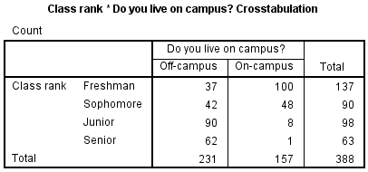
MÉTODOS E TÉCNICAS DE INVESTIGAÇÃO: MÉTODOS QUANTITATIVOS
Aula 4: O nº Nobeis varia em função do consumo de chocolate?
Como podemos estudar a relação entre duas variáveis nominais/ordinais?
Tabela avalia se há diferenças entre estudantes universitários nos EUA relativamente ao local de residência
Comparação com base em frequências
Interpretação
Ex: Entre os alunos de 1º Ano (freshman), 100 moram no campus, e 37 moram fora do campus.
Difícil de interpretar
Source: Source: https://libguides.library.kent.edu/SPSS/Crosstabs

Slide 9
MÉTODOS E TÉCNICAS DE INVESTIGAÇÃO: MÉTODOS QUANTITATIVOS
Aula 4: O nº Nobeis varia em função do consumo de chocolate?
Como podemos estudar a relação entre duas variáveis nominais/ordinais?
Tabela avalia se há diferenças entre estudantes universitários nos EUA relativamente ao local de residência
Comparação com base em percentagens/ distribuições condicionais
Interpretação
Ex: Entre os alunos de 1º e 2º Ano (underclassman), 65.2% moram no campus, e 34.8% moram fora do campus.
Source: Source: https://libguides.library.kent.edu/SPSS/Crosstabs

Slide 10
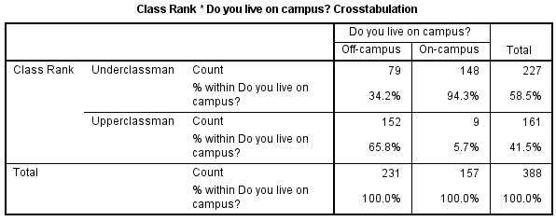
MÉTODOS E TÉCNICAS DE INVESTIGAÇÃO: MÉTODOS QUANTITATIVOS
Aula 4: O nº Nobeis varia em função do consumo de chocolate?
Como podemos estudar a relação entre duas variáveis nominais/ordinais?
Podemos sempre optar por mudar a natureza da comparação
Tabela avalia os locais de residência são muito diferentes quanto ao tipo de alunos residentes
Comparação com base em percentagens/ distribuições condicionais
Interpretação
Ex: No campus, 94.3% dos estudantes andam no 1º e 2º Ano (underclassman), os restantes andam no 3º e 4º Anos.
Source: Source: https://libguides.library.kent.edu/SPSS/Crosstabs

Slide 11
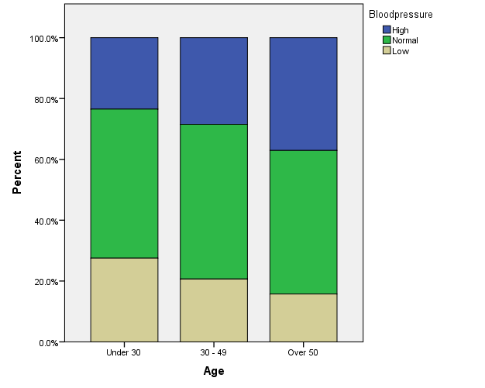
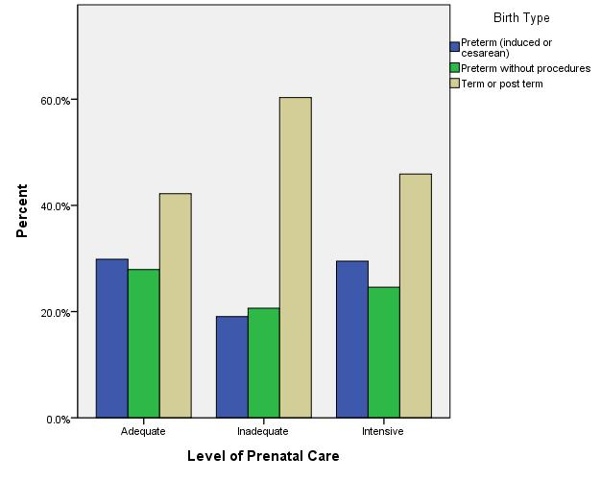
MÉTODOS E TÉCNICAS DE INVESTIGAÇÃO: MÉTODOS QUANTITATIVOS
Aula 4: O nº Nobeis varia em função do consumo de chocolate?
Como podemos representar graficamente a relação entre duas variáveis nominais/ordinais?
Gráfico de Barras Sobrepostas
Gráfico de Barras Agrupadas
Source: http://math150.pbworks.com/w/page/70539254/Stacked%20bar%20graph
Source: http://math150.pbworks.com/w/page/70446470/Clustered%20bar%20graph

Slide 12
MÉTODOS E TÉCNICAS DE INVESTIGAÇÃO: MÉTODOS QUANTITATIVOS
Aula 4: O nº Nobeis varia em função do consumo de chocolate?
Como podemos estudar a relação entre variáveis nominais/ordinais e intercalares/razão?
Tabela avalia se há diferenças entre atletas e não atletas no tempo necessário para correr a milha
Comparação com base em médias
Interpretação
Ex: Em média, os Atletas levam 6 min. e 51 seg., e os Não-Atletas levam 9 min. e 6 seg.
Diferença de média: Em média os Não-Atletas levam mais 2 min e 17 seg. mais que os atletas para percorrer a milha.
Rácio de médias: O tempo médio dos Atletas a percorrer a milha é 39% menor que o dos Não-atletas
Source: http://my.ilstu.edu/~mshesso/SPSS/analyze1.html

Slide 13
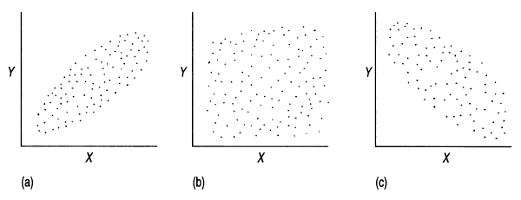
MÉTODOS E TÉCNICAS DE INVESTIGAÇÃO: MÉTODOS QUANTITATIVOS
Aula 4: O nº Nobeis varia em função do consumo de chocolate?
Como podemos representar graficamente a relação entre duas variáveis intercalares/razão?
Gráfico de Dispersão
Comparação com base no emparelhamento dos valores
Interpretação
Quando os pontos se concentram (a) a correlação é forte
Quando os pontos se dispersam (a) a correlação é fraca
Quando os pontos estão numa diagonal para cima (a) a relação é positiva
Quando os pontos estão numa diagonal para baixo (c) a relação é negativa
Source: Sarantakos (1998: 392)

Slide 14
MÉTODOS E TÉCNICAS DE INVESTIGAÇÃO: MÉTODOS QUANTITATIVOS
Aula 4: O nº Nobeis varia em função do consumo de chocolate?
Como podemos usar medidas de Associação e Correlação para estudar a relação entre duas variáveis?
Para determinar se existe uma relação sistemática entre as variáveis
Para determinar a força da relação entre as variáveis
Para determinar a direção da relação entre as variáveis (medidas de correlação apenas)
Correlação Positiva: Crescem /Decrescem em conjunto
Correlação Negativa: Quando uma cresce, a outra desce

Slide 15
MÉTODOS E TÉCNICAS DE INVESTIGAÇÃO: MÉTODOS QUANTITATIVOS
Aula 4: O nº Nobeis varia em função do consumo de chocolate?
Como podemos medidas de associação e correlação para estudar a relação entre duas variáveis?
 |  | NOMINAL |  | ORDINAL | INTERVALAR /RÁCIO
 |  | 2 CATEGORIAS | +2 CATEGORIAS
NOMINAL | 2 CAT.
 | 2+ CAT.
ORDINAL
INTERVALAR/ RÁCIO

Slide 16
Coeficiente de Phi (ɸ)
MÉTODOS E TÉCNICAS DE INVESTIGAÇÃO: MÉTODOS QUANTITATIVOS
Aula 4: O nº Nobeis varia em função do consumo de chocolate?
Como podemos medidas de associação e correlação para estudar a relação entre duas variáveis?
 |  | NOMINAL |  | ORDINAL | INTERVALAR /RÁCIO
 |  | 2 CATEGORIAS | +2 CATEGORIAS
NOMINAL | 2 CAT.
 | 2+ CAT.
ORDINAL
INTERVALAR/ RÁCIO
Comparação de variáveis dicotómicas
Escala: 0 - 1
Interpretação
< 0.4 (Fraca)
0.4 – 0.7 (Moderada)
> 0.7 (Forte)

Slide 17
MÉTODOS E TÉCNICAS DE INVESTIGAÇÃO: MÉTODOS QUANTITATIVOS
Aula 4: O nº Nobeis varia em função do consumo de chocolate?
Como podemos medidas de associação e correlação para estudar a relação entre duas variáveis?
 |  | NOMINAL |  | ORDINAL | INTERVALAR /RÁCIO
 |  | 2 CATEGORIAS | +2 CATEGORIAS
NOMINAL | 2 CAT. | Coeficiente de Phi (ɸ)
 | 2+ CAT.
ORDINAL
INTERVALAR/ RÁCIO

Slide 18
V de Cramer
MÉTODOS E TÉCNICAS DE INVESTIGAÇÃO: MÉTODOS QUANTITATIVOS
Aula 4: O nº Nobeis varia em função do consumo de chocolate?
Como podemos medidas de associação e correlação para estudar a relação entre duas variáveis?
 |  | NOMINAL |  | ORDINAL | INTERVALAR /RÁCIO
 |  | 2 CATEGORIAS | +2 CATEGORIAS
NOMINAL | 2 CAT. | Coeficiente de Phi (ɸ)
 | 2+ CAT.
ORDINAL
INTERVALAR/ RÁCIO
Permite comparação entre variáveis com mais do que 2 categorias
Escala: 0 - 1
Interpretação
< 0.4 (Fraca)
0.4 – 0.7 (Moderada)
> 0.7 (Forte)

Slide 19
MÉTODOS E TÉCNICAS DE INVESTIGAÇÃO: MÉTODOS QUANTITATIVOS
Aula 4: O nº Nobeis varia em função do consumo de chocolate?
Como podemos medidas de associação e correlação para estudar a relação entre duas variáveis?
 |  | NOMINAL |  | ORDINAL | INTERVALAR /RÁCIO
 |  | 2 CATEGORIAS | +2 CATEGORIAS
NOMINAL | 2 CAT. | Coeficiente de Phi (ɸ) | V de Cramer
 | 2+ CAT. | V de Cramer | V de Cramer
ORDINAL
INTERVALAR/ RÁCIO

Slide 20
Coeficiente de Spearman
MÉTODOS E TÉCNICAS DE INVESTIGAÇÃO: MÉTODOS QUANTITATIVOS
Aula 4: O nº Nobeis varia em função do consumo de chocolate?
Como podemos medidas de associação e correlação para estudar a relação entre duas variáveis?
 |  | NOMINAL |  | ORDINAL | INTERVALAR /RÁCIO
 |  | 2 CATEGORIAS | +2 CATEGORIAS
NOMINAL | 2 CAT. | Coeficiente de Phi (ɸ) | V de Cramer
 | 2+ CAT. | V de Cramer | V de Cramer
ORDINAL
INTERVALAR/ RÁCIO
Compara a ordenação entre as observações
Escala: -1 a 1
Interpretação
0 (Não existe correlação)
0 – 0.20 (Muito Fraca)
0.21 – 0.40 (Fraca)
0.41 – 0.70 (Moderada)
0.71 – 0.90 (Forte)
>0.90 (Muito Forte)

Slide 21
MÉTODOS E TÉCNICAS DE INVESTIGAÇÃO: MÉTODOS QUANTITATIVOS
Aula 4: O nº Nobeis varia em função do consumo de chocolate?
Como podemos medidas de associação e correlação para estudar a relação entre duas variáveis?
 |  | NOMINAL |  | ORDINAL | INTERVALAR /RÁCIO
 |  | 2 CATEGORIAS | +2 CATEGORIAS
NOMINAL | 2 CAT. | Coeficiente de Phi (ɸ) | V de Cramer
 | 2+ CAT. | V de Cramer | V de Cramer
ORDINAL |  |  |  | Coeficiente de Spearman
INTERVALAR/ RÁCIO

Slide 22
Coeficiente de Pearson
MÉTODOS E TÉCNICAS DE INVESTIGAÇÃO: MÉTODOS QUANTITATIVOS
Aula 4: O nº Nobeis varia em função do consumo de chocolate?
Como podemos medidas de associação e correlação para estudar a relação entre duas variáveis?
 |  | NOMINAL |  | ORDINAL | INTERVALAR /RÁCIO
 |  | 2 CATEGORIAS | +2 CATEGORIAS
NOMINAL | 2 CAT. | Coeficiente de Phi (ɸ) | V de Cramer
 | 2+ CAT. | V de Cramer | V de Cramer
ORDINAL |  |  |  | Coeficiente de Spearman
INTERVALAR/ RÁCIO
Escala: -1 a 1
Interpretação
0 (Não existe correlação)
0 – 0.20 (Muito Fraca)
0.21 – 0.40 (Fraca)
0.41 – 0.70 (Moderada)
0.71 – 0.90 (Forte)
>0.90 (Muito Forte)

Slide 23
MÉTODOS E TÉCNICAS DE INVESTIGAÇÃO: MÉTODOS QUANTITATIVOS
Aula 4: O nº Nobeis varia em função do consumo de chocolate?
Como podemos medidas de associação e correlação para estudar a relação entre duas variáveis?
 |  | NOMINAL |  | ORDINAL | INTERVALAR /RÁCIO
 |  | 2 CATEGORIAS | +2 CATEGORIAS
NOMINAL | 2 CAT. | Coeficiente de Phi (ɸ) | V de Cramer
 | 2+ CAT. | V de Cramer | V de Cramer
ORDINAL |  |  |  | Coeficiente de Spearman
INTERVALAR/ RÁCIO |  |  |  |  | Coeficiente de Pearson

